Slide 1

ACCIONES CORRECTIVO MODIFICATIVAS 2026-1
ESPECIALIZACIÓN EN MANTENIMIENTO INDUSTRIAL
LÍnea de énfasis en mantenimiento industrial
Jaime Leonardo Barbosa Pérez
Ingeniero Mecánico
Especialista en diseño mecánico
Magister en ingeniería
Profesor Titular Escuela de Ciencias Aplicadas e Ingeniería
Jefe Pregrado Ingeniería Mecánica
Director de Ingeniería Programa Kratos

Slide 2
ACCIONES CORRECTIVO - MODIFICATIVAS
OBJETIVO GENERAL
Estudiar, analizar y evaluar aspectos que permitan desarrollar o mejorar un plan de acciones de mantenimiento basadas en reparaciones (acciones correctivas o modificativas) en máquinas, equipos o servicios, para restablecer (recuperar) sus funciones o mejorar su mantenibilidad, disponibilidad o confiabilidad al mínimo costo posible.

Slide 3
OBJETIVOS ESPECÍFICOS
Detectar las fallas en los equipos.
Identificar (reconocer) las condiciones y características previas a la falla (condiciones estándares de funcionalidad) del elemento o máquina.
Decidir el tipo de reparación a realizar.
Establecer procedimientos y ejecutar la reparación (acción correctiva o modificativa).

Slide 4
CONTENIDO
1. Conceptos generales. Agrupación por niveles. Nivel de acciones posibles a realizar y su impacto en los 3 elementos básicos: producción, máquinas y mantenimiento.
2. Análisis de la máquina y sus componentes. Diferenciación de sus partes. Clasificación y especificación de los diferentes componentes. Análisis sistémico o por subsistemas.
3. Conceptos básicos de: Funciones, fallas, identificación de fallas, consecuencias de las fallas.
Clasificación de las posibles acciones a realizar.

Slide 5
CONTENIDO
4. Conceptualización de acciones correctivas y acciones modificativas. Aspectos a considerar para decidir el tipo de acción a ejecutar según aspectos técnicos, económicos, de seguridad, ambientales, etc.
5. Aspectos a considerar en el desarrollo de procedimientos para ejecutar acciones correctivas y acciones modificativas.

Slide 6
ACTIVIDAD 1
Que es el mantenimiento?
Cual es el objetivo del mantenimiento?
Cuales son los niveles del mantenimiento?
Como ha sido la evolución del mantenimiento?

Slide 7
¿Que es el mantenimiento?: Es la acción que permite intervenir un equipo o sistema para su correcto funcionamiento.
¿Cuál es el objetivo del mantenimiento?: Garantizar y mantener el principio para el cual fue diseñado un equipo, máquina, sistema o servicio.
Los niveles del mantenimiento son: Estratégico, Táctico, Operacional e Instrumental

Slide 8
EVOLUCIÓN DEL MANTENIMIENTO
Etapa | sucede aproximadamente | Producción -Manufactura |  | Mantenimento e Ingeniería de Fábricas
 |  | Orientación hacia …..... | Necesidad específica | Orientación hacia …..... | Necesidad específica
I | antes de 1950 | el producto | generar el producto | hacer acciones correctivas | reparar fallos imprevistos
II | entre 1950 y 1959 | la producción | estructurar un sistema productivo | aplicar acciones planeadas | prevenir, predecir y reparar fallos
III | entre 1960 y 1980 | la productividad | optimizar la producción | establecer tácticas de mantenimiento | gestar y operar bajo un sistema organizado
IV | entre 1981 y 1995 | la competitividad | mejorar índices mundiales | implementar una estrategia | medir costos, CMD, comparar, predecir, índices, etc.
V | entre 1996 y 2003 | la innovación tecnológica | hacer la producción ajustada a la demanda | desarrollar habilidades y competencias | aplicar ciencia y tecnología de punta
VI | desde 2004 | Gestión y operación de activos en forma coordinada entre ambas dependencias. Anticiparse a las necesidades de los equipos y de los clientes de mantenimientos - predicciones - pronósticos - gestión de activos

Slide 9
EVOLUCIÓN DEL MANTENIMIENTO
En la actualidad se implementan los softwares de mantenimiento y las tácticas más innovadoras para facilitar todas las operaciones en las máquinas y servicios.
Los Software de Mantenimiento te permitirán:
Gestionar los procesos de mantenimiento en tu negocio.
Asignar tareas.
Realizar monitoreos y diagnósticos de fallas.
Identificar las prácticas óptimas.
Mejorar el desempeño a futuro.
Controlar el cumplimiento de tareas asignadas.
Registrar el historial de fallas.
Generar informes con resultados de la inspección.

Slide 10
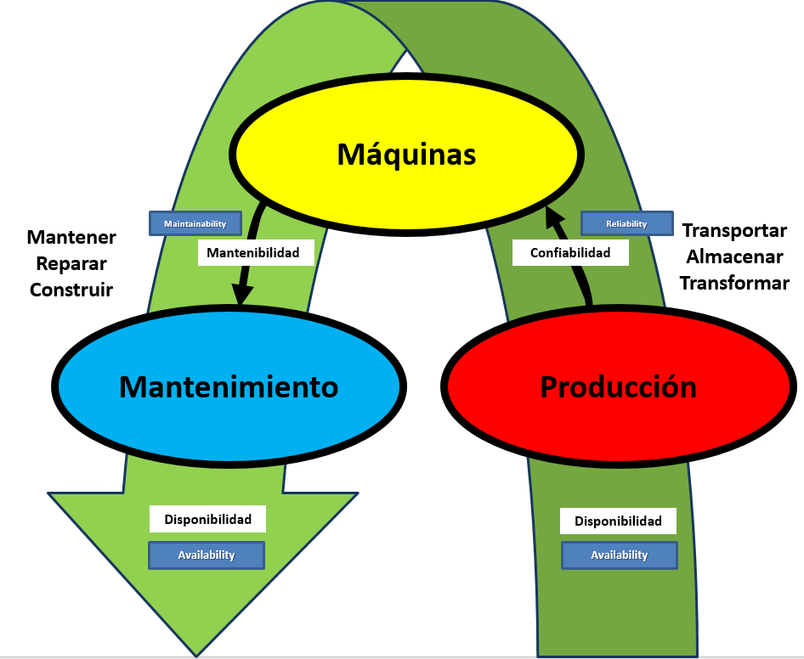
Sistema integral de mantenimiento
Mantenimiento industrial efectivo, Alberto Mora G, 2020

Slide 11
MANTENIMIENTO
INDUSTRIAL
NIVELES
Comprende las metodologías que se desarrollan con el fin de evaluar el éxito alcanzado con las tácticas desarrollas. Establecimiento de índices comparativos:
C- M-D
Comprende el conjunto de acciones que se aplican a un caso específico (un equipo o conjunto de ellos) para alcanzar un fin: TPM, RCM…
Comprende todas las acciones posibles a realizar (antes de la falla o después de la falla)
Comprende todos los elementos reales requeridos para que exista mantenimiento: información, recursos, máquinas…
ESTRATÉGICO TÁCTICO OPERACIONAL INSTRUMENTAL

Slide 12
NIVEL OPERACIONAL
Posibles acciones a ejecutar
ANTES DE LA FALLA
DESPUÉS DE LA FALLA
MANTENIMIENTO
REPARACIONES
ACCIONES PREVENTIVAS
ACCIONES PREDICTIVAS
ACCIONES CORRECTIVAS
ACCIONES MODIFICATIVAS
REDISEÑO
MEJORA
REPARACIÓN PROVISIONAL (DESVARE)
REPARACIÓN CORRECTA Y DEFINITIVA

Slide 13
ACTIVIDAD 2
Que es una máquina?
Clasificación de las funciones en las máquinas?

Slide 14
La máquina: definición
Combinación de elementos o partes y mecanismos o dispositivos que transforman, transmiten o emplean energía, carga o movimiento para unos propósitos específicos (funciones).

Slide 15
MÁQUINAS
Sistemas Técnicos
ACCIONES
MANTENIMIENTO
Preventivas
Predictivas
Funciones
NIVEL OPERACIONAL
Fallas
Causas
Consecuencias
ACCIONES
REPARACIONES
Acciones correctivas
Acciones modificativas
Registros

Slide 16
Funciones- clasificación o tipos
Primarias
Secundarias
De protección
Superfluas

Slide 17
Funciones Primarias
Las funciones primarias son la razón de ser o el propósito específico de la máquina. En muchos casos se asocia con su denominación: transportar, cortar, moler agitar, secar, etc.

Slide 18
Funciones Secundarias
Las funciones secundarias no son tan evidentes como las primarias, pero son igualmente importantes: control, contención, integridad estructural, seguridad, comodidad, apariencia, cumplimiento de regulaciones ambientales, etc.

Slide 19
Funciones de Protección
Las funciones de protección protegen contra riesgos en la operación de la máquina o eliminan o reducen las consecuencias de las fallas.

Slide 20
Funciones Superfluas
Las funciones superfluas (innecesarias) se dan en máquinas con especificaciones innecesariamente complejas o por determinadas variaciones en las condiciones de operación de la máquina o equipo. (vidrios eléctricos, aire acondicionado, etc)

Slide 21
ACTIVIDAD 3
Para una determinada máquina especifique su función primaria y elabore su estructura general.

Slide 22
Componentes de las máquinas
ELEMENTOS O PARTES | MECANISMOS O DISPOSITIVOS

Slide 23
Características de los componentes de las máquinas
Mecánicas
Neumáticas
Hidráulicas
Eléctricas
Electrónicas

Slide 24
Estructura general de las máquinas
Sistemas de adquisición, transformación o generación y transmisión de la energía motriz. También se denominan Sistemas de Transmisión de Potencia | Sistemas de transmisión y conversión de movimientos y fuerzas Conducen a la realización del trabajo (función primaria de la máquina) | Sistemas de control
 |  | Sistemas de lubricación
 |  | Sistemas de intercambio calórico
 |  | Sistemas de protección

Slide 25
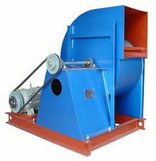
Estructura general de las máquinas
MÁQUINA: VENTILADOR CENTRÍFUGO
Motor eléctrico Mecanismo de transmisión por poleas y bandas | Eje Soportes Rotor Carcasa | Interruptor on/off
 |  | Puntos específicos
 |  | Guarda de protección

Slide 26
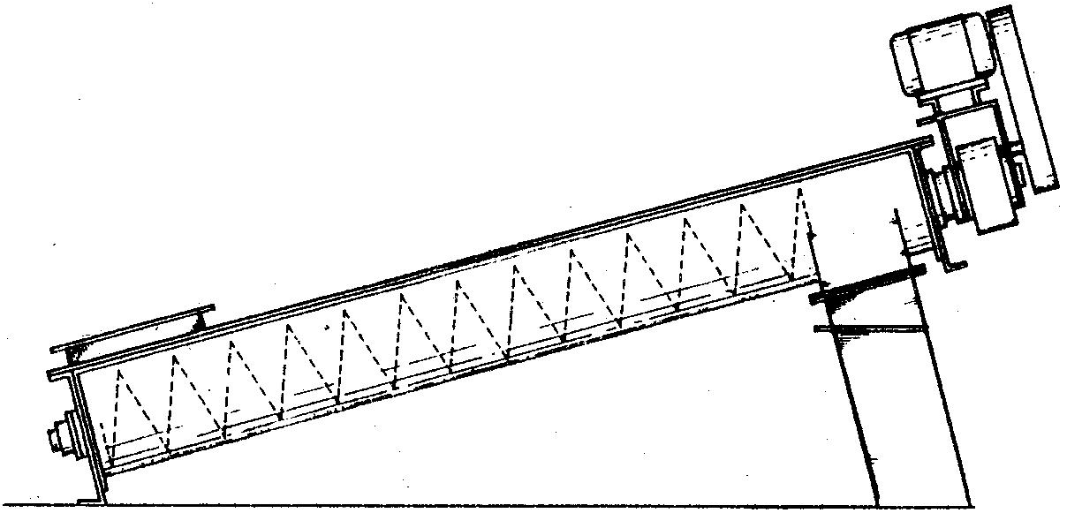
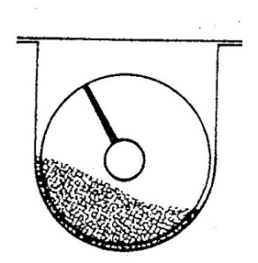
Estructura general de las máquinas
MÁQUINA: TRANSPORTADOR DE TORNILLO SINFÍN
Motor eléctrico Mecanismo de transmisión por poleas y bandas Caja reductora de velocidad | Eje Soportes Hélice Carcasa Apoyos | Interruptor on/off
 |  | Puntos específicos
 |  | Guarda de protección

Slide 27
Estructura general de las máquinas
Sistema de transmisión de potencia | Es el sistema principal de impulsión y generalmente en él se originan los movimientos de entrada a la máquina. Según las características de sus elementos se clasifican en sistemas: Mecánicos Hidráulicos Neumáticos

Slide 28
En estos se origina el movimiento de entrada a la máquina.
Sistemas de transmisión de potencia de características mecánicas
 | Con velocidad única: Motor eléctrico Moto reductor Moto reductor en cascada Moto vibrador Combinaciones con variador de velocidad para obtener rangos de operación | Rígidos Flexibles
Dispositivo Motriz
Elementos de Transmisión

Slide 29
Sistemas de transmisión de potencia. Elementos de transmisión | Elementos Rígidos | Convencionales | Engranajes Cilíndricos: rectos, helicoidales, doble helicoidales, helicoidales cruzados Cónicos: rectos, helicoidales (espirales), hipoidales Sin-fin y Corona
 |  | No convencionales | Sistema Ciclo (Cyclo)
 | Elementos Flexibles | Poleas y Bandas | Planas En “V” De sincronización
 |  | Piñones y cadena | Multiramales Silenciosa

Slide 30
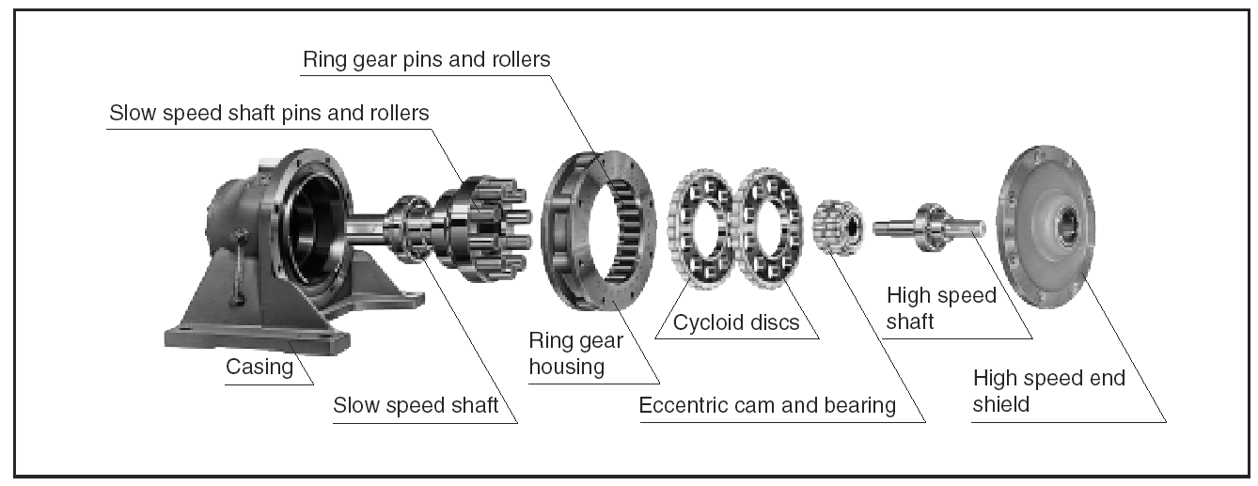
Sistema ciclo
(1) Animation CYCLO Principle - Sumitomo Drive Technologies - YouTube

Slide 31
ACTIVIDAD 4
Para algunos dispositivos o grupos de elementos establezca:
Función principal.
Clasificación, clases o tipos.
Materiales usualmente usados para su fabricación.
Especificación técnica.
Fallas o daños típicos

Slide 32
Estructura general de las máquinas
Sistemas de transmisión y conversión de movimientos y fuerzas | Son los que conducen en última instancia a la realización del trabajo de la máquina

Slide 33
Estructura general de las máquinas
Sistemas de lubricación | Permiten disminuir los rozamientos y desgastes entre los elementos en contacto y con movimiento relativo entre ellos

Slide 34
Estructura general de las máquinas
Sistemas de control | Permiten dirigir y controlar la potencia y los movimientos de la máquina

Slide 35
Estructura general de las máquinas
Sistemas de intercambio calórico | Permiten controlar la temperatura Refrigeración Calefacción

Slide 36
Estructura general de las máquinas
Sistemas de protección | Se emplean para: Proteger a las personas contra riesgos durante la operación de la máquina (velar por la integridad y salud de los trabajadores) Proteger a las personas y la máquina contra las consecuencias de las fallas Control ambiental

Slide 37
Componentes de las máquinas
ELEMENTOS O PARTES | MECANISMOS O DISPOSITIVOS
MÁQUINA

Slide 38
ACTIVIDAD 5
Como se clasifican los elementos o partes de una máquina (según su función)

Slide 39
La máquina como sistema:
Elementos o partes
De transmisión de movimiento rotatorio
De transmisión de movimiento lineal
ELEMENTOS
O PARTES
DE LA MÁQUINA
De soporte y apoyo
De fijación/ unión
De los mecanismos de control
De obturación y sellado
De amortiguación y almacenamiento/ absorción de energía

Slide 40
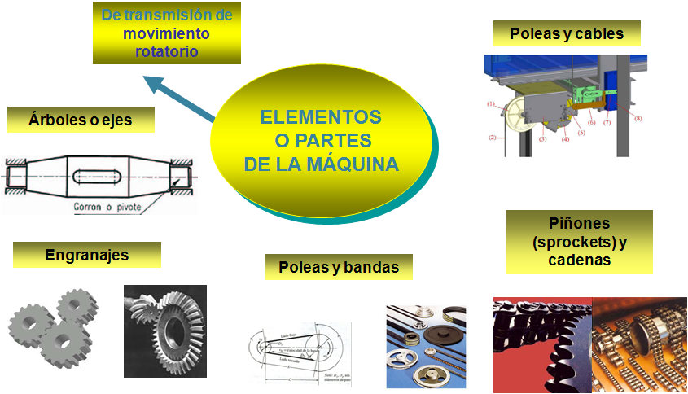
La máquina como sistema: elementos o partes

Slide 41
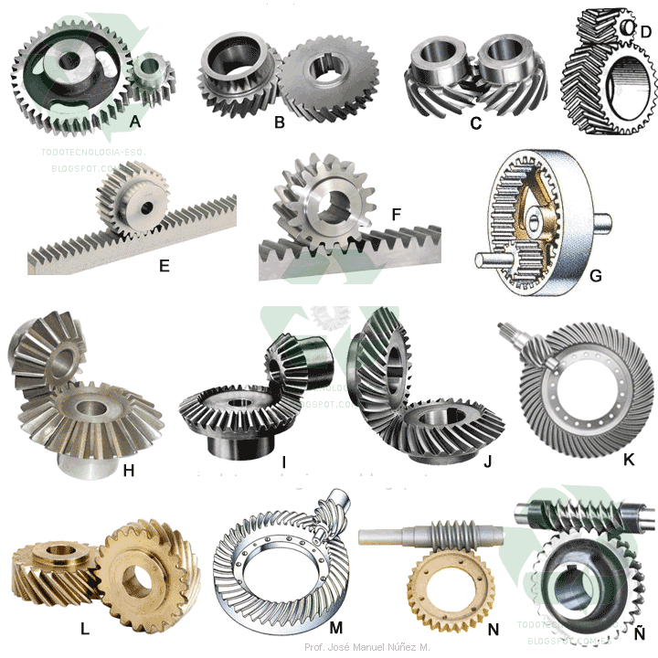
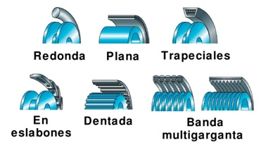
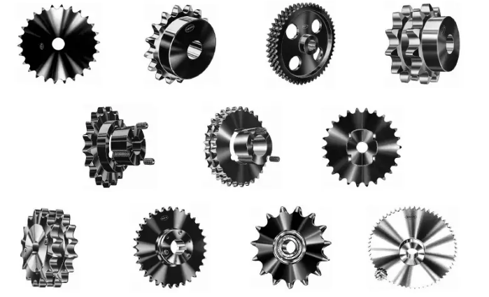
Elementos de transmisión convencionales

Slide 42
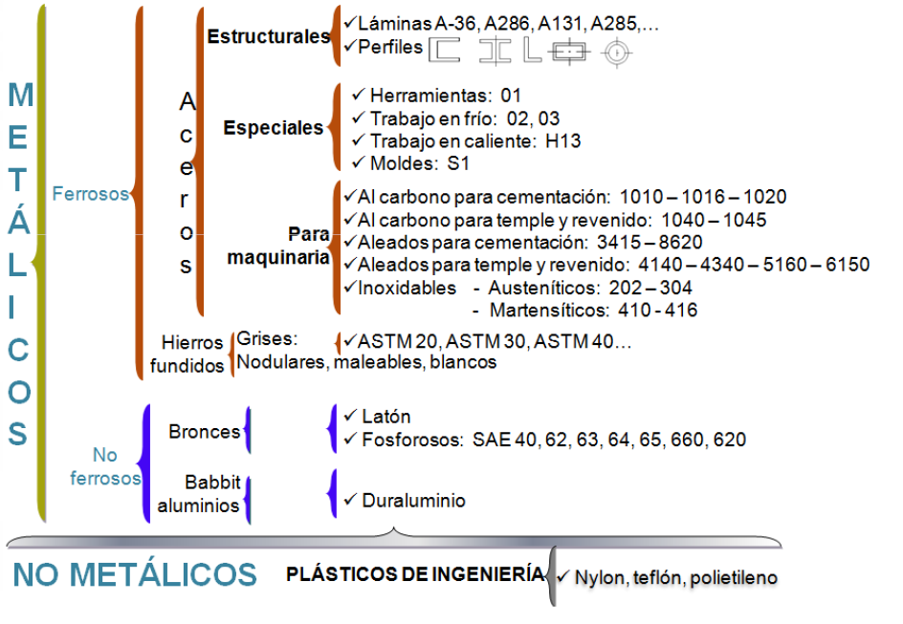
Materiales empleados en elementos de máquinas

Slide 43
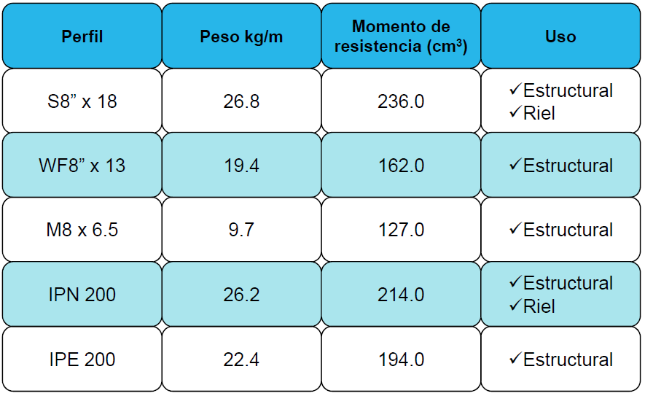
Materiales empleados en elementos de máquinas

Slide 44
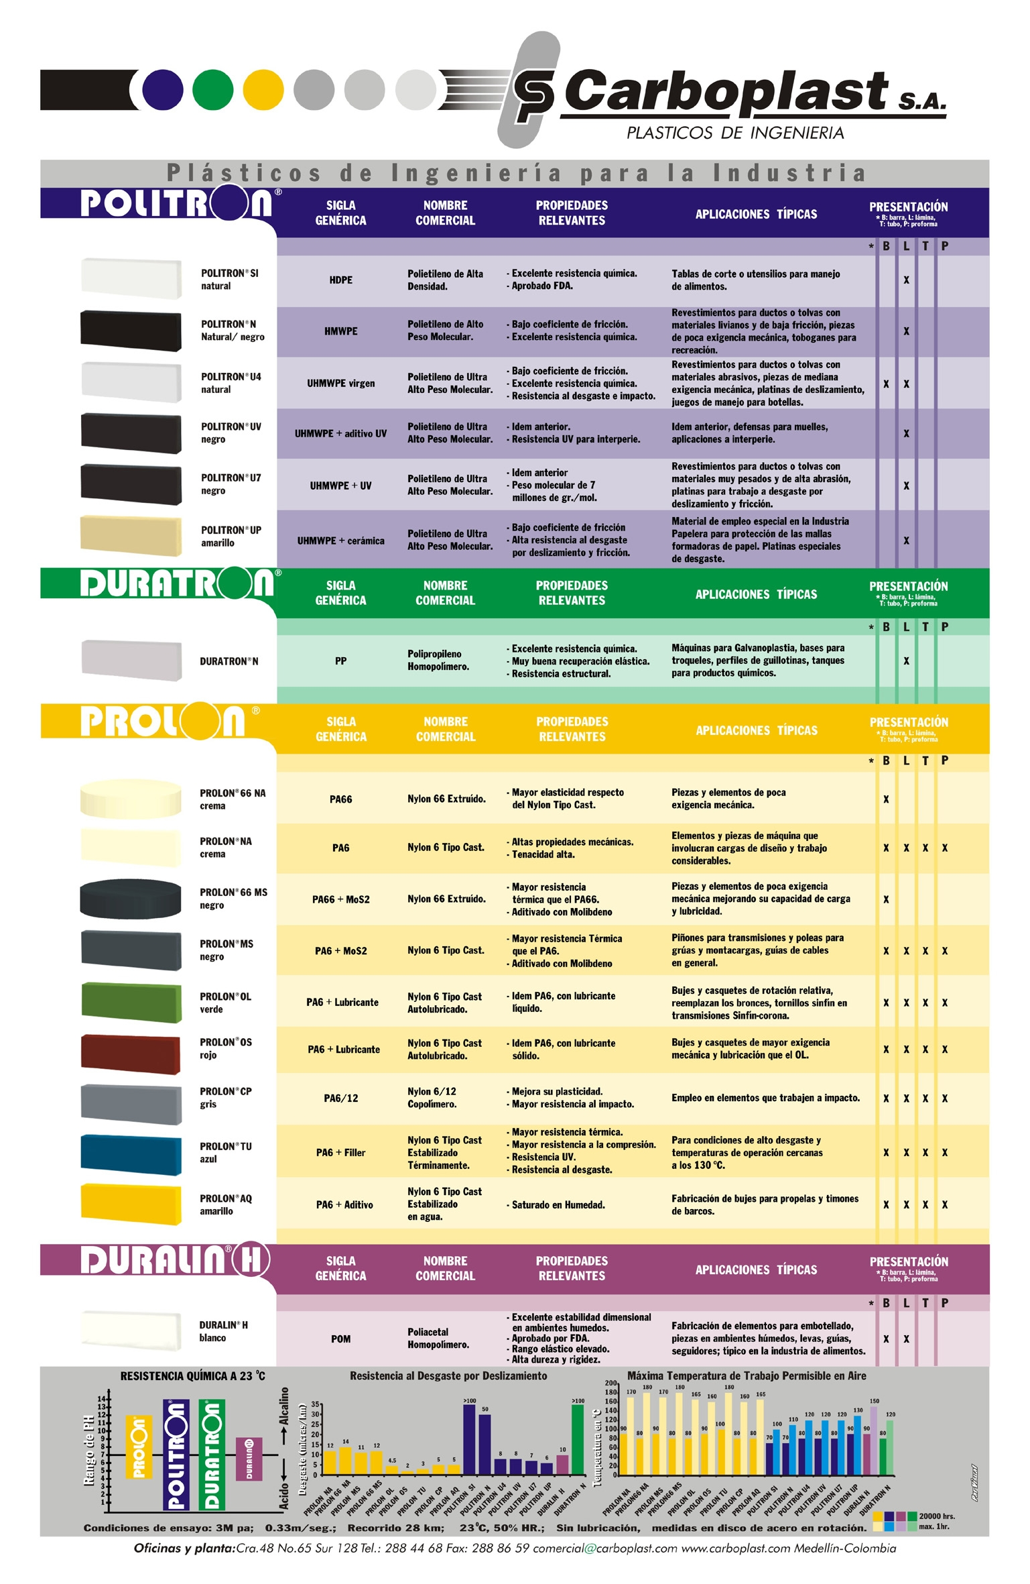

Slide 46
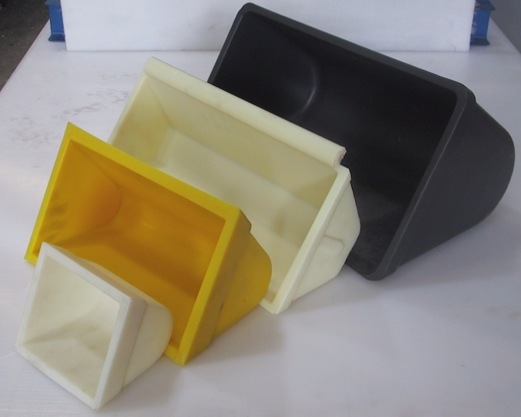
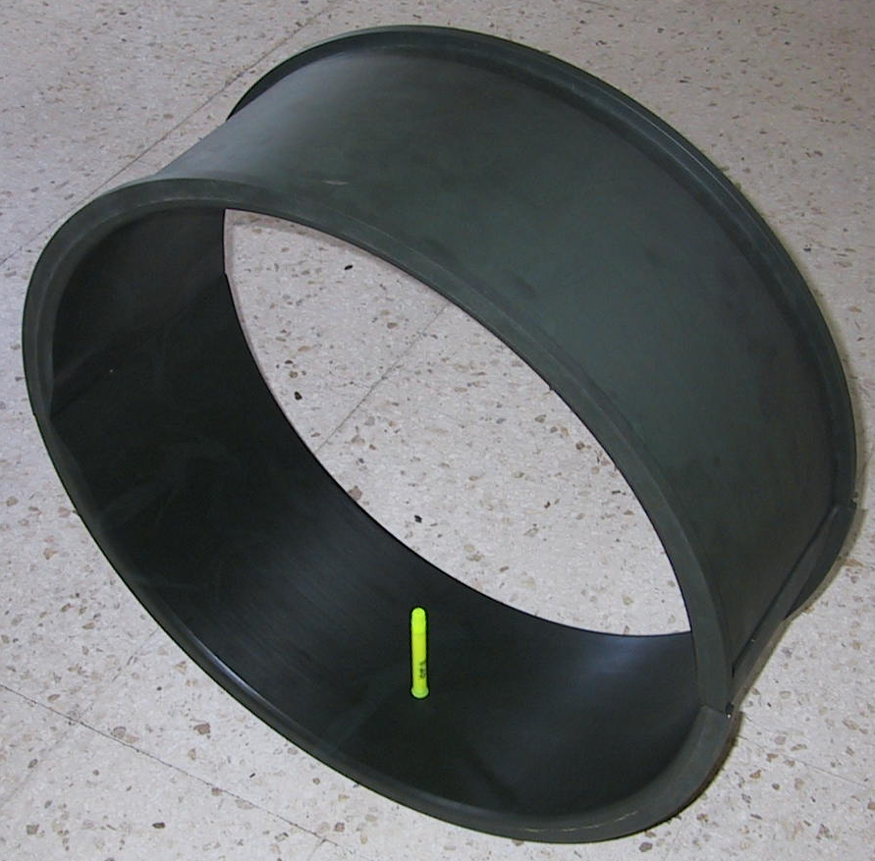
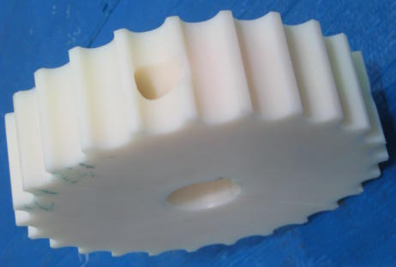
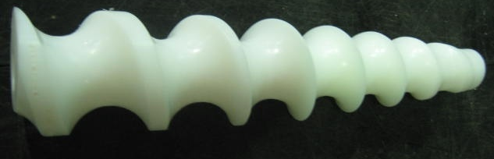
Plásticos en ingeniería

Slide 47
Especificaciones de piñones
Normas ISO – ANSI
Número de dientes
Tipo de manzana
Número de la cadena
Número de ramales
Piñón 19B80-2

Slide 48
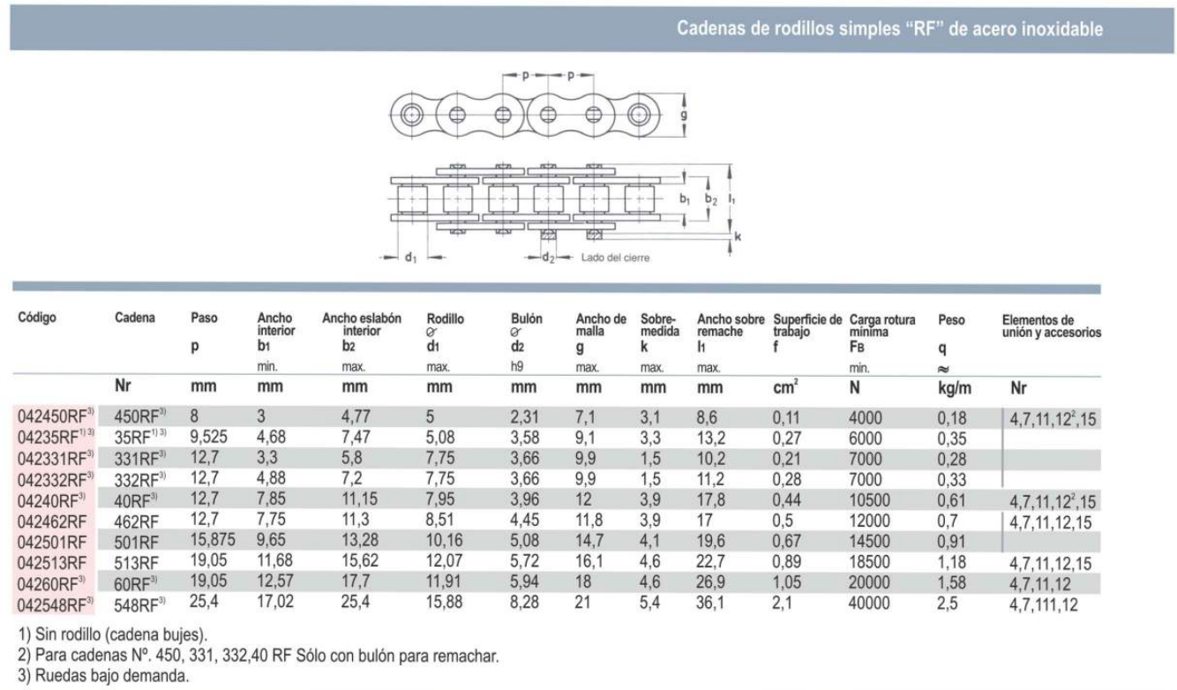

Slide 49
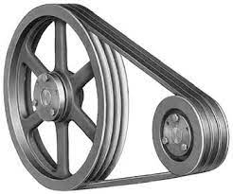
Especificaciones de correas o bandas
Sección
Longitud
A50, B80, 3V250
Secciones clásicas:
A, B, C, D, E
Secciones de alto rendimiento:
3V, 5V, 8V

Slide 50
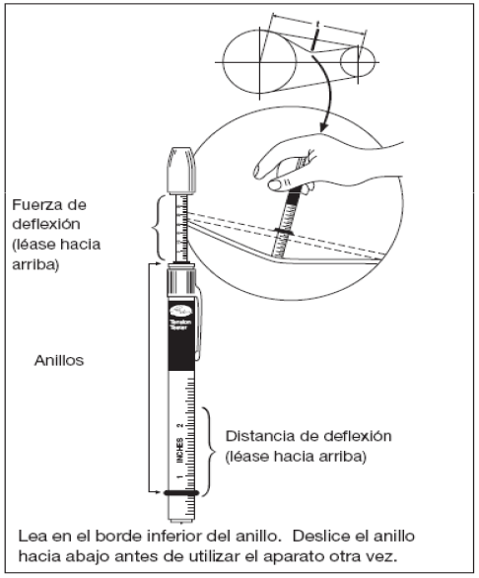
Especificaciones de correas o bandas
Tensímetro simple

Slide 51
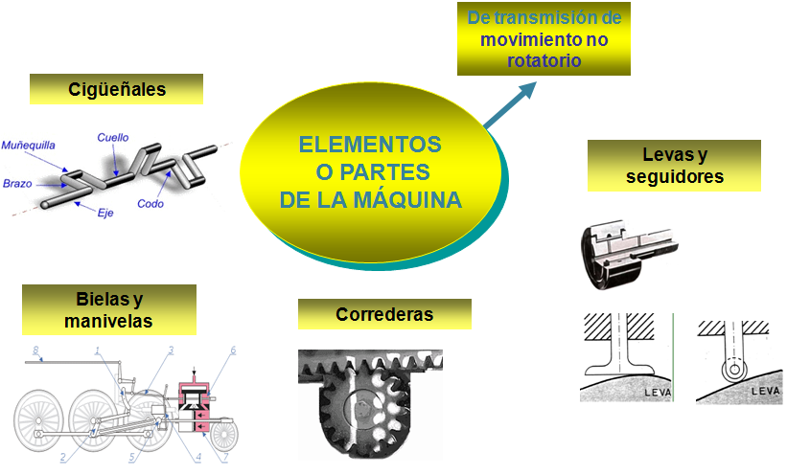
La máquina como sistema: elementos o partes

Slide 52
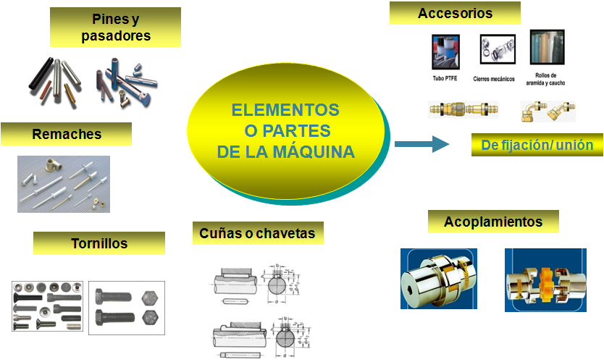
La máquina como sistema: elementos o partes

Slide 53
Especificación de tornillos
Tipo de cabeza, diámetro, tipo de rosca, longitud, especificación de resistencia, accesorios, tratamiento, acabado o material especial.
Torque de apriete para ensamble.
Tornillo cabeza hexagonal de 5/8”UNCx3” SAE grado 5, con tuerca y arandela plana, galvanizado.
Torque de apriete 90 lb x pie.

Slide 54
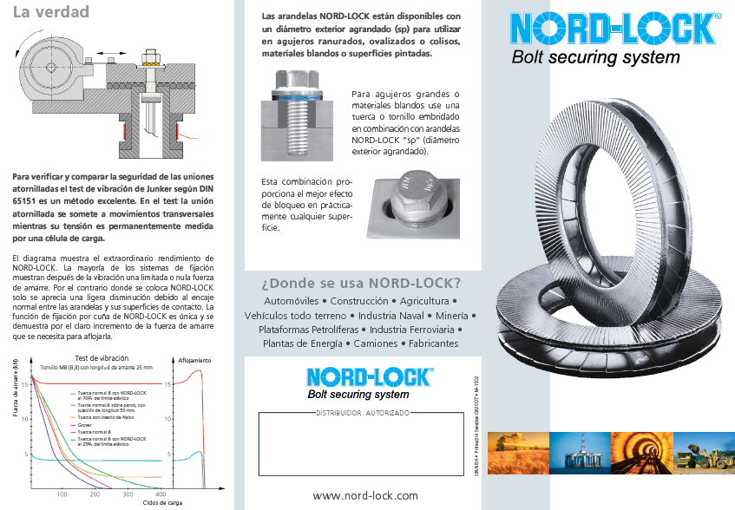

Slide 55
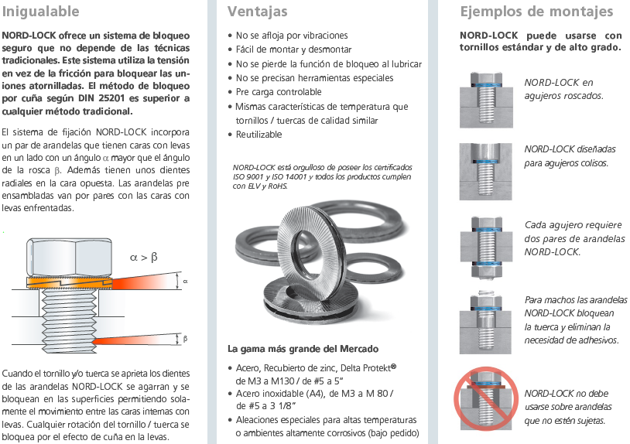

Slide 56
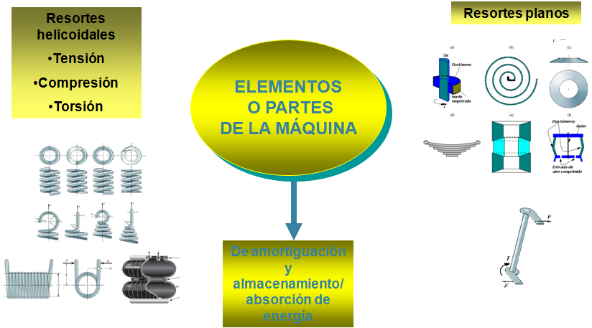
La máquina como sistema: elementos o partes

Slide 57
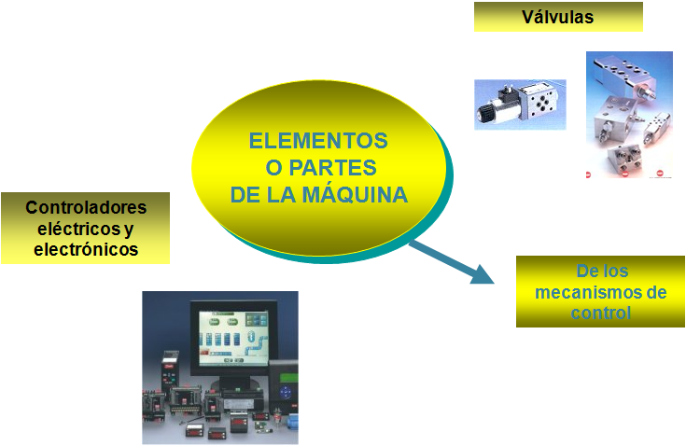
La máquina como sistema: elementos o partes

Slide 58
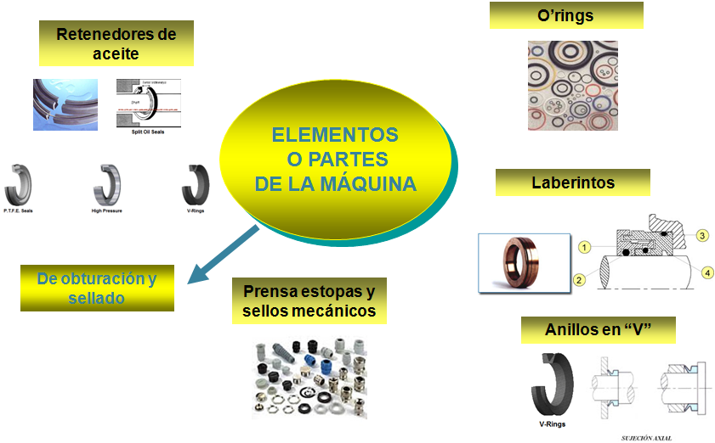
La máquina como sistema: elementos o partes

Slide 59
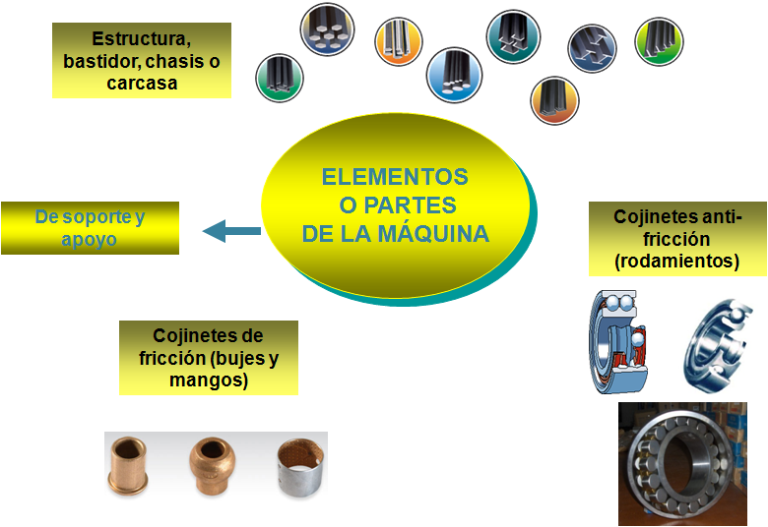
La máquina como sistema: elementos o partes

Slide 60
Designación de rodamientos
62312 - RS1NRTN9/P63LT20CVB123
62312: | Designación básica
6: | Rodamiento rígido de bolas
623: | Serie
12 x 5 = 60: | Diámetro interior
SUFIJOS
RS1: | Obturación rozante a un lado
NR: | Ranura para anillo elástico
TN9: | Jaula de poliamida 6.6 moldeada y reforzada con fibra de vidrio
P63: | Precisión dimensional y de giro según ISO clase 6, y juego interno C3
LT20C: | Llenado completo de grasa para bajas temperaturas
VB123: | Dimensión externa modificada

Slide 61
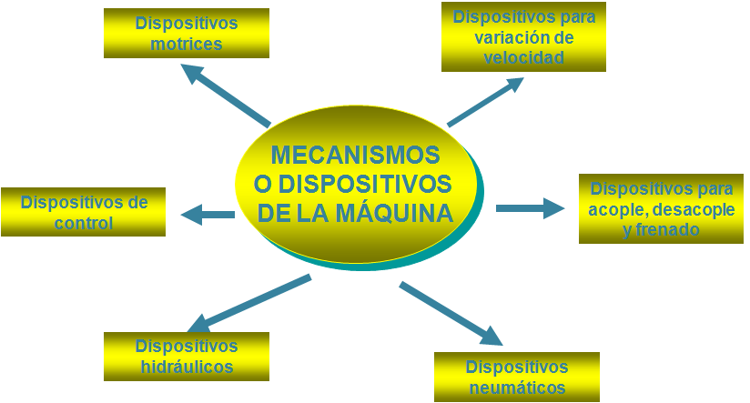
La máquina como sistema: mecanismos o dispositivos

Slide 62
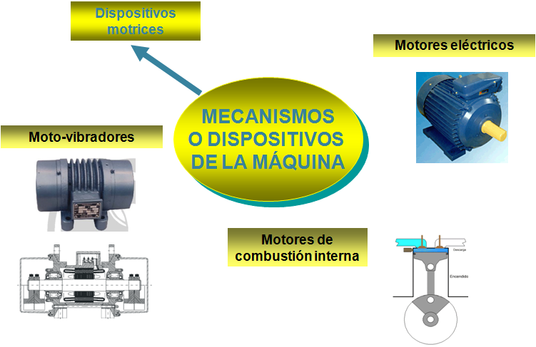
La máquina como sistema: mecanismos o dispositivos

Slide 63
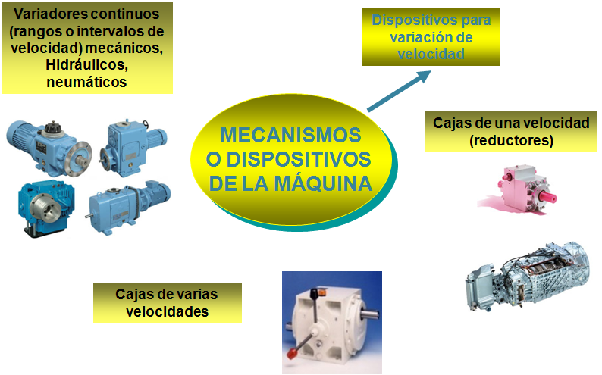
La máquina como sistema: mecanismos o dispositivos

Slide 64
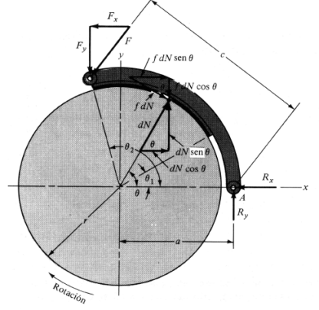
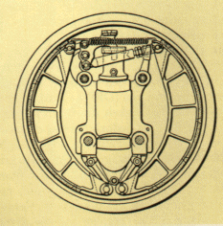
La máquina como sistema: mecanismos o dispositivos
Frenos
MECANISMOS
O DISPOSITIVOS
DE LA MÁQUINA
Embragues
Dispositivos para acople, desacople y frenado

Slide 65
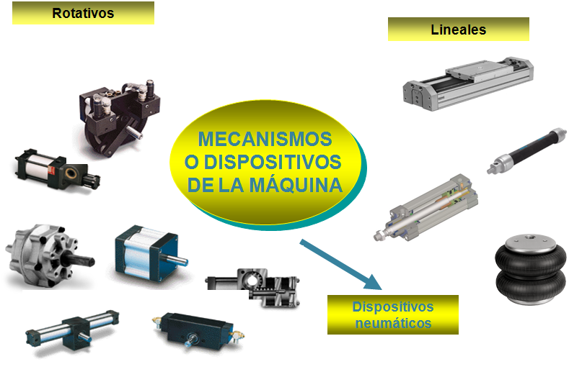
La máquina como sistema: mecanismos o dispositivos

Slide 66
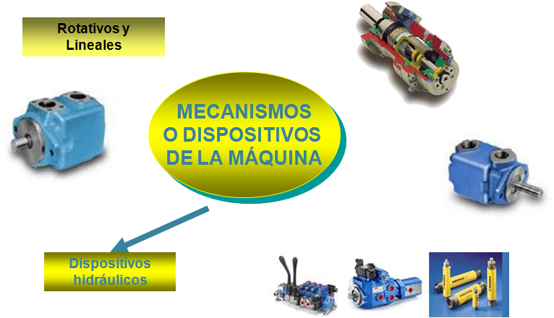
La máquina como sistema: mecanismos o dispositivos

Slide 67
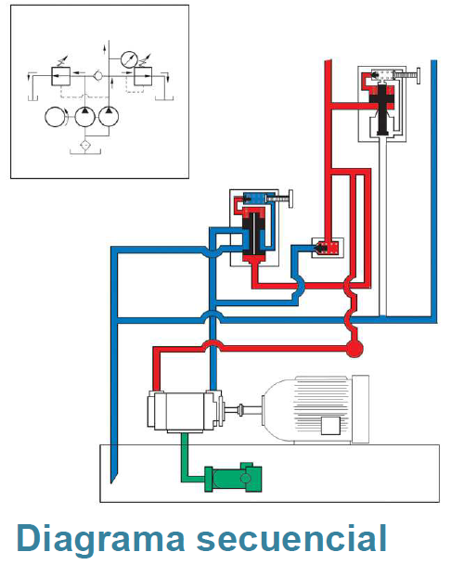
Esquema hidráulico

Slide 68
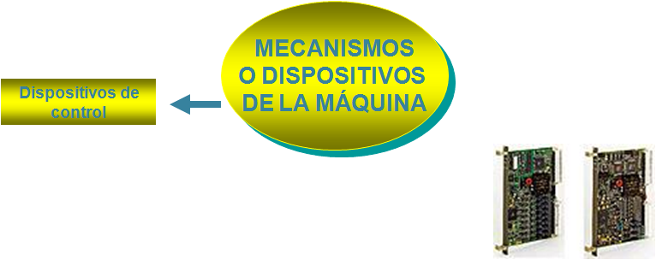
La máquina como sistema: mecanismos o dispositivos

